Slide 1
QFL- 0343 – Reatividade de compostos orgânicos II e Biomoléculas
3. Outras Reações
Prof. Dr. Daniel Nopper Silva Rodrigues
dannopper@usp.br

Slide 2
Tópicos da Aula
A) Aromáticos.
a) S_{E}Ar.
- Complexo π.
- Complexo σ.
b) S_{N}AR.
- Sais de Diazônio.
- Benzino.

Slide 3
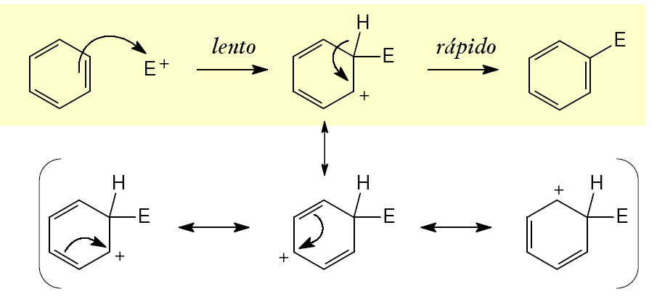
Compostos Aromáticos
S_{E}AR
O mecanismo ocorre sempre em duas etapas, a entrada do eletrófilo e a saída do próton adjacente.
Íon arênio

Slide 4
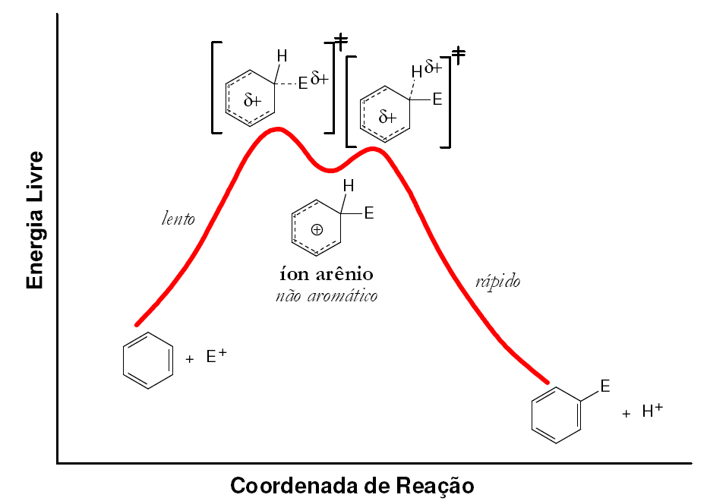
Compostos Aromáticos
S_{E}AR

Slide 5
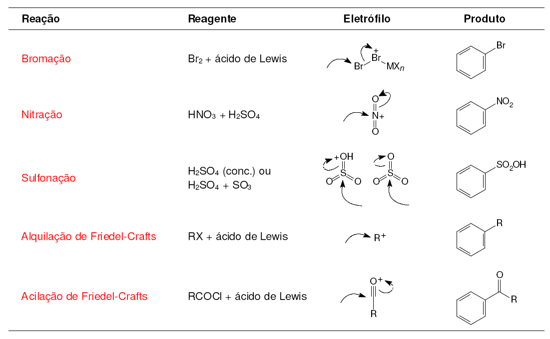
Compostos Aromáticos
S_{E}AR

Slide 6
Compostos Aromáticos
Complexo π
Antes do eletrófilo formar uma nova ligação com o carbono, há a formação de um complexo entre o eletrófilo e a núvem π do anel aromático.

Slide 7
Compostos Aromáticos
Complexo π
É o intermediário conhecido como arênio.

Slide 8
Compostos Aromáticos
S_{E}AR

Slide 9
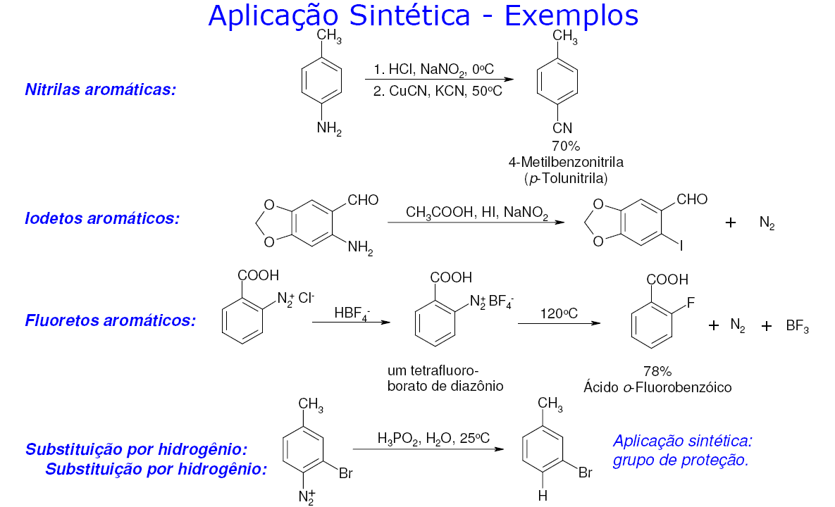
Compostos Aromáticos
S_{E}AR

Slide 10
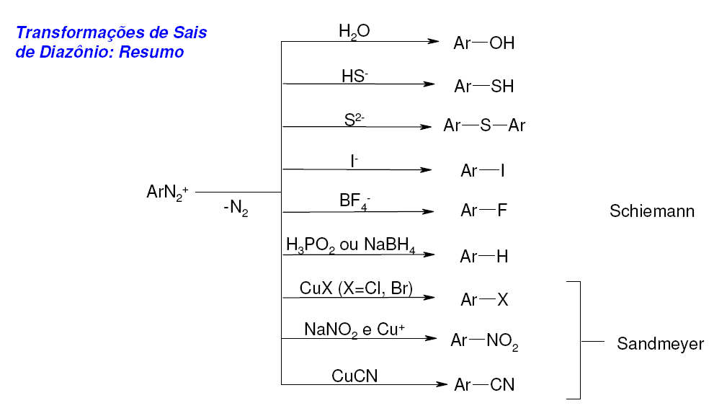
Compostos Aromáticos
S_{E}AR

Slide 11
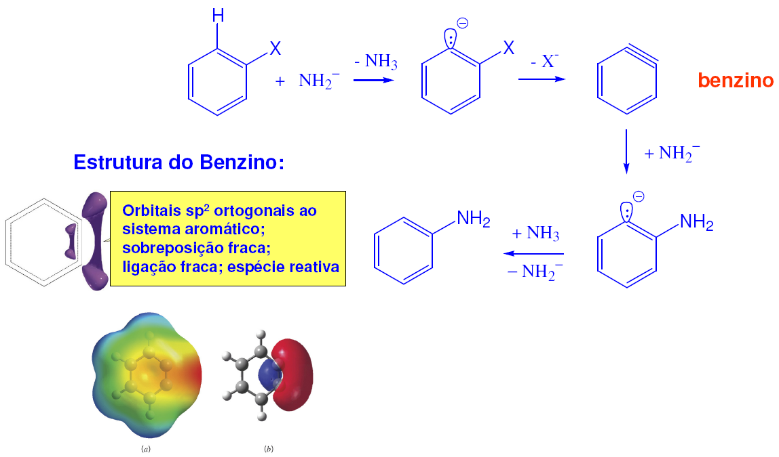
Compostos Aromáticos
Benzino

Slide 12
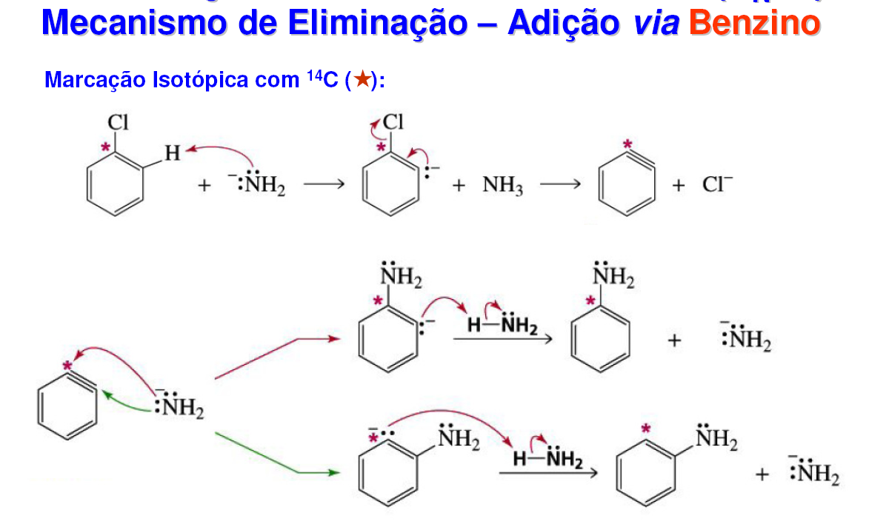
Compostos Aromáticos
Benzino

